Slide 1
Bonjour!
mardi, le cinq novembre

Slide 2
Travail de cloche
Écrivez une phrase qui parle de l’intrigue de Notre Dame de Paris et qui utilise le plus que parfait.

Slide 3
Bonjour!
mardi, le cinq novembre

Slide 4
Examen
vendredi, le huit novembre.
Il s’agit de Notre Dame de Paris et toute la grammaire française.

Slide 5
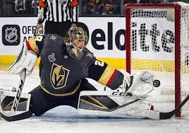
Marc-André Fleury, qui a gagné La Coupe Stanley en jouant pour Pittsburgh et pour Las Vegas, vient de Sorel, où se passe l’intrigue du roman d’Anne Hébert: « Kamouraska »

Slide 6
l’intrigue

Slide 7
Lisons!

Slide 8
Devoirs

Slide 9
Billet de sortie
Écrivez une phrase qui parle de l’intrigue de Notre Dame de Paris.

